Slide 1
DOCUMENT SCANNER
NAMA ANGGOTA KELOMPOK
RIYANDI ADITYA FITRAH
ARIL KHOLID ISMAIL
ERLITA SOFHIANTI

Slide 2
PENDAHULUAN
Document scanner atau pemindai dokumen yang kami buat menggunakan algoritma pendeteksi tepi yaitu Canny Edge Detection. Algoritma pendeteksi tepi atau Canny Edge Detection merupakan bagian fungsi pustaka perangkat lunak OpenCV. Sistem document scanner atau pemindai dokumen memfasilitasi beberapa fitur sebagai berikut:
Antarmuka
Pengambilan citra
Perbaikan citra
Pindai citra
Penangkapan citra
Penyimpanan citra

Slide 3
FLOWCHART
MULAI
Tampilkan Citra
Akuisisi Citra
Tidak
Perbaikan Citra
Mendeteksi Dokumen?
Ya
Penggambaran Kurva Pada Target
Dokumen Yang Terdeteksi
Memindai Dokumen
Tidak
Berhasil Memindai Dokumen?
Ya
Tampilkan Hasil Gambar yang Dipindai
Simpan Gambar
SELESAI

Slide 4
METODE
Document scanner atau pemindai dokumen gambar dan teks menggunakan webcam dan memberikan gambar pindaian yang lebih baik sehingga dokumen yang dapat dimanfaatkan lebih lanjut sesuai kebutuhan permintaan. Sistem document scanner dikembangkan menggunakan python dan OpenCV sebagai perpustakaannya. Metode penelitian document scanner lainnya menggunakan “Library Resarch”, dimana dalam penelitian ini menggunakan teori-teori yang diperoleh dari buku, jurnal, dan internet yang mendukung dan sesuai dengan laporan penelitian. Cara kerja document scanner atau pemindai dokumen melibatkan beberapa langkah sebagai berikut:
Tampilan Antarmuka
Pindai Gambar Dan Teks
Ekstrak Gambar Dan Teks
Simpan Gambar

Slide 5
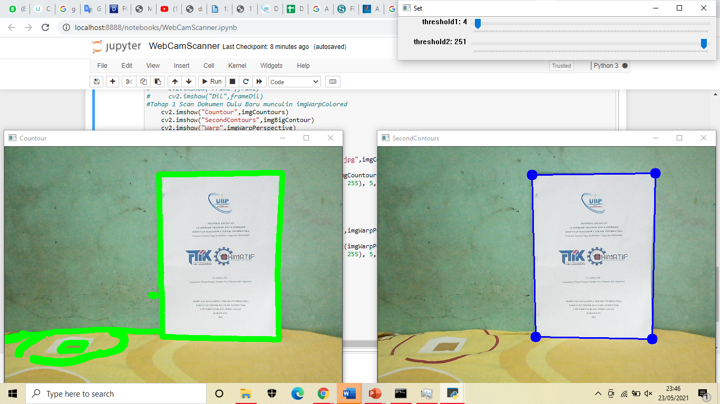
HASIL DAN PEMBAHASAN
Gambar 1: Kontur gambar 1
Kontur adalah kurva tertutup yang menghubungkan semua titik kontinu yang memiliki beberapa warna atau intensitas, mereka mewakili bentuk benda yang ditemukan dalam citra pada video webcam. Deteksi kontur sangat berguna untuk analisis bentuk dan deteksi objek. Berkut ini mari kita ikuti agar berhasil mendeteksi kontur pada gambar atua citra:
Mengonversi citra grayscale ke canny, ini adalah praktik umum untuk gambar masukan menjadi citra canny (yang harus merupakan hasil dari gambar ambang batas atau deteksi tepi).
Menemukan kontur menggunakan fungsi find Contours () pada liblary OpenCV.
Menggambar kontur kedalam tampilan antarmuka.
Gambar disamping merupakan hasil dari kontur yang telah digambar dan ditampilkan dengan menggunakan sample dokumen sebagai objek.

Slide 6
Gambar 2: Kontur gambar 2
4) Kemudian diperlukan memilih 4 titik, secara berurutan: kiri atas, kanan atas, kiri bawah, kanan bawah.
Setelah menerapkan Langkah ini, Kita akan mendapatkan hasil citra yang seperti gambar disamping

Slide 7
Gambar ketiga merupakan trackbar yang digunakan untuk menyesuaikan nilai hysteresis min dan max agar pada saat melakukan pemindaian deteksi tepi atau ambang atas pada objek dapat disesuaikan.
Gambar 3: Trackbar min,max hysteresis thresholding

Slide 8
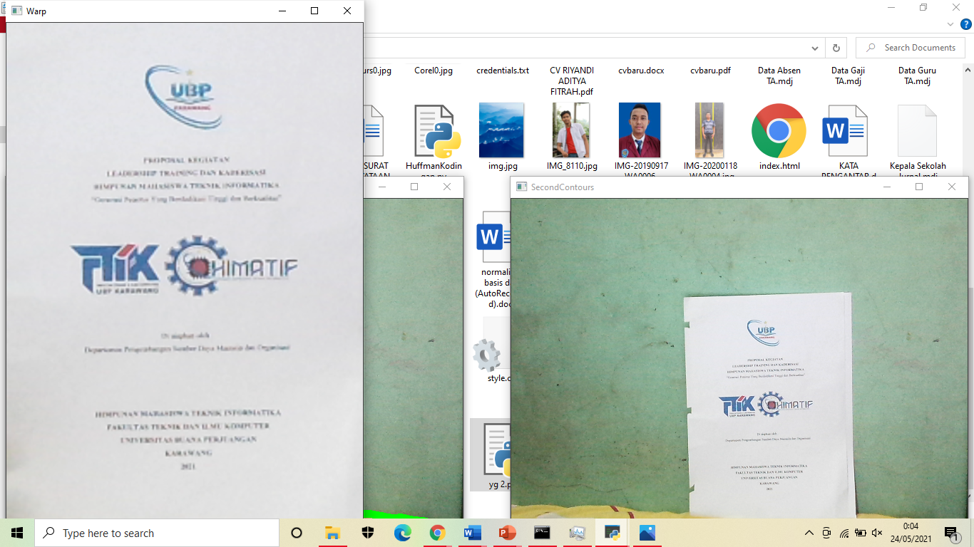
Transformasi Perspektif adalah operasi yang kita gunakan ketika kita ingin mengubah perspektif suatu objek. Berikut langkah melakukan transformasi perspektif. dan deteksi objek:
5) Buat daftar dengan 4 poin ini, dan kami akan menggunakan daftar ini nanti untuk menerapkan transformasi.
6) Buat set baru 4 poin. 4 titik ini adalah ukuran jendela baru tempat kami ingin menampilkan gambar berubah.
7) Kemudian kami menerapkan transformasi perspektif untuk membuat matriks dan akhirnya kami dapat mengubah gambar menjadi menggunakan bingkai asli dan matriks yang baru saja dibuat.
8) Kami juga dapat mengatur nilai min dan max hysteresis thresholding dengan trackbar untuk penyesuaian objek dokumen.
9) Kemudian kita bisa menampilkannya di layar.
Setelah menerapkan langkah-langkah ini, kita akan mendapatkan hasil seperti gambar disamping
Gambar 5: Transformasi Perspektif

Slide 9
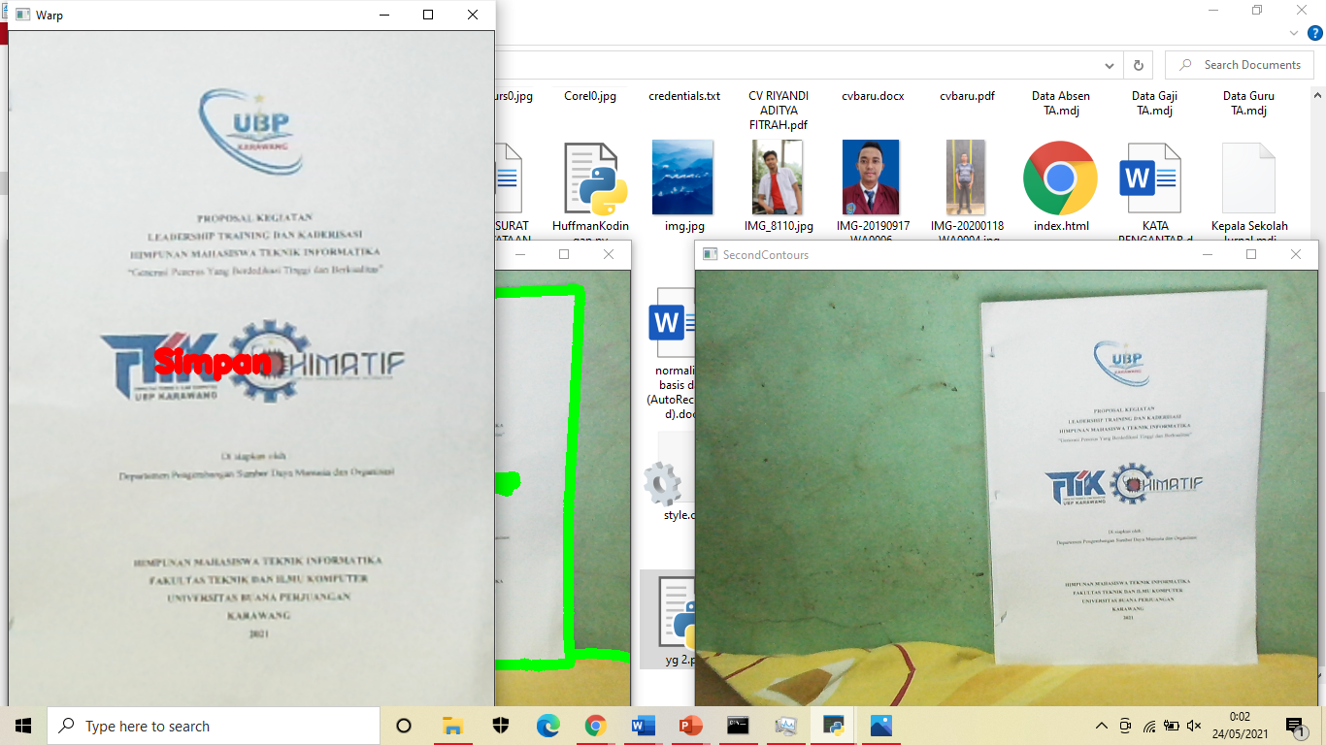
Langkah ini merupakan langkah terakhir dari cara kerja proyek ssitem document scanner berkaitan dengan penyimpanan gambar yang dipindai dan diekstrak agar dapat digunakan. Foto disimpan dalam format jpg, dan tersimpan secara default oleh sistem di document laptop apabila ketika sistem doument scanner sedang berproses lalu menekan tombol ‘s’.
Berikut hasil penerapan pada proses meyimpan gambar dapat dilihat disamping
Gambar 5: Transformasi Perspektif

Slide 10

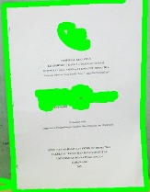
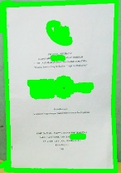
No | Citra | Nilai Pada (Gaussian Blur) | Nilai Minimum Dan Maximum (Hysteresis Thresholding)
1 |  | (x,y) = (7,7) | Minimum = 4 Maximum = 255
2 |  | (x,y) = (7,7) | Minimum = 20 Maximum = 100
3 |  | (x,y) = (7,7) | Minimum = 70 Maximum = 200

Slide 11
Gambar 6: Implementasi hasil gambar yang ada di dokumen
Setelah kami melakukan banyak uji coba penelitian dari berbagai percobaan mengubah nilai-nilai, kami akhirnya mendapatkan hasil pemindaian dengan hasil yang baik.

Slide 12
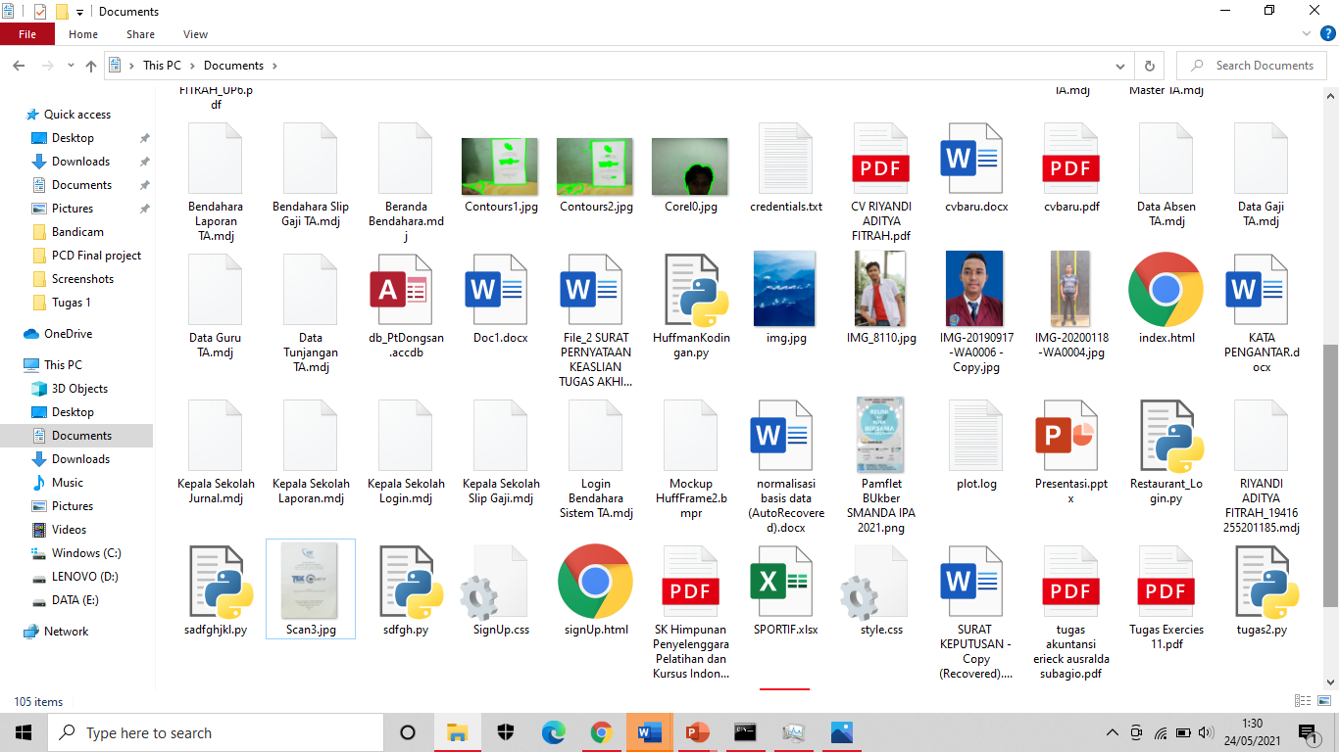
Gambar 7: Implementasi hasil gambar yang ada di dokumen
Untuk gambar 7 merupakan hasil implementasi yang disimpan secara default oleh sistem atau berdasarkan kodingan yang kami deklarasikan dengan menekan tombol keywords ‘s’ .

Slide 13
KESIMPULAN
Sistem document scanner yang diimplementasikan menggunakan python sepenuhnya dengan bantuan liblary dari OpenCV, memenuhi tujuan yang telah dikembangkannya. Pembuatan ini awalnya dimaksudkan untuk menciptakan sistem semacam aplikasi camscanner versi mobile dengan tujuan yang sama yaitu dapat menyediakan sejumlah spesifikasi yang berguna tanpa kehilangan data atau masalah lain bagi pengguna. Kini dengan adanya sistem document scanner yang easy to use dapat dijalankan di windows, kami membuat para pengguna dapat menghemat banyak waktu, biaya tambahan, dan pengoperasian dapat dilakukan secara manual. Selain itu juga, membuat tugas berbagi dan mengunggah dokumen menjadi lebih mudah dan cepat.
Saran terhadap penggunaan sistem proyek kami, ini merupakan sistem yang terlah dibuat dengan banyak melakukan penelitian dan dibuat se-sederhadana mungkin untuk memenuhi pengumpulan tugas proyek akhir mata kuliah Pengolahan Citra Digital. Sistem ini digunakan oleh para pengguna yang mengalami kesulitan dalam mengunggah dokumen, dan memindai dokumen. Pengakuan terhadap penelitian sistem ini, kebutuhan menyimpan citra dalam format yang tersedia hanyalah jpg dan citra yang dipindai lalu diekstrak harus memiliki masukan cahaya yang sangat banyak, selain itu juga citra yang ditangkap untuk dipindai harus tereduksi noisenya. Diharapkan kepada pengguna dapat menggunakan sistem ini dengan ramah, baik, dan benar. kami akan sebaik mungkin untuk mengembangkan sistem document scanner ini sehingga dapat direalisasikan.

